Slide 1

公義的天光 · 神給人的恩典
義
第 14 個鑰字
一個字，一個福音信息
Notes:
【約0.5分鐘】今天只講一個字——「義」，設計主題是「公義的天光」。先讓朋友放鬆：給我大約十五分鐘，聽完再一起討論。本篇已按福音需要調整順序：先從生活談起，再回到經文，內容取自原文。

Slide 2

你有沒有想過……？
到底這世間何處有義，我們又該如何行，才能得著義？
Notes:
【約1.5分鐘】開場提問：到底這世間何處有義，我們又該如何行，才能得著義？ 讓朋友先說兩句，建立關係，不要急著辯論，也不要一開始就先背經文。

Slide 3
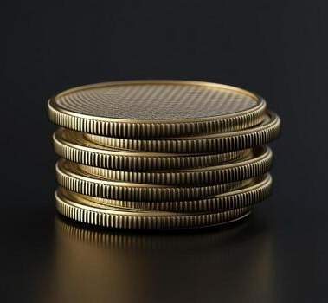
世間沒有公義和平
•
世界大至國際小至人心
•
沒有公義就沒有真和平
•
神國特徵是義和平喜樂
義
經文：「神的國不在於吃喝，乃在於公義、和平、並聖靈中的喜樂。」（羅十四17）
Notes:
【約2.2分鐘】世間沒有公義和平。投影片上的講解就是原文該段的濃縮，講的時候可以照著說，再展開一兩句自己的見證，不要偏離原文。

Slide 4
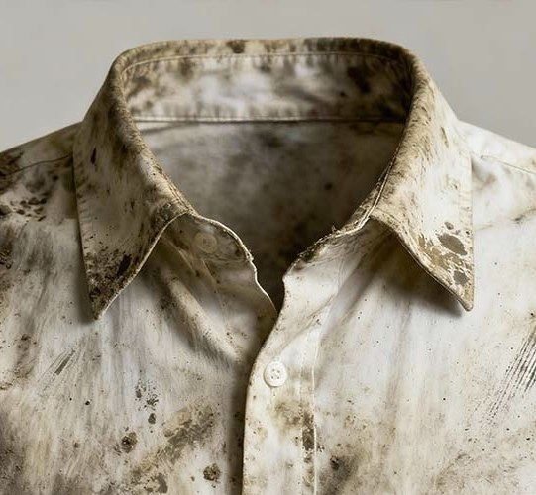
人的義如污穢衣服
•
外面修飾遮不住裡面
•
裡面生命也是污穢不義
•
全宇宙只有神是義的
義
經文：「我們都像不潔淨的人，所有的義都像污穢的衣服。」（賽六四6上）
Notes:
【約2.2分鐘】人的義如污穢衣服。投影片上的講解就是原文該段的濃縮，講的時候可以照著說，再展開一兩句自己的見證，不要偏離原文。

Slide 5

神的義在福音顯明
•
神絕不能馬虎忽略罪
•
眾人罪孽都歸在祂身上
•
十字架上神義得彰顯
義
經文：「神的義在這福音上，本于信顯示於信。」（羅一17）
Notes:
【約2.2分鐘】神的義在福音顯明。投影片上的講解就是原文該段的濃縮，講的時候可以照著說，再展開一兩句自己的見證，不要偏離原文。

Slide 6
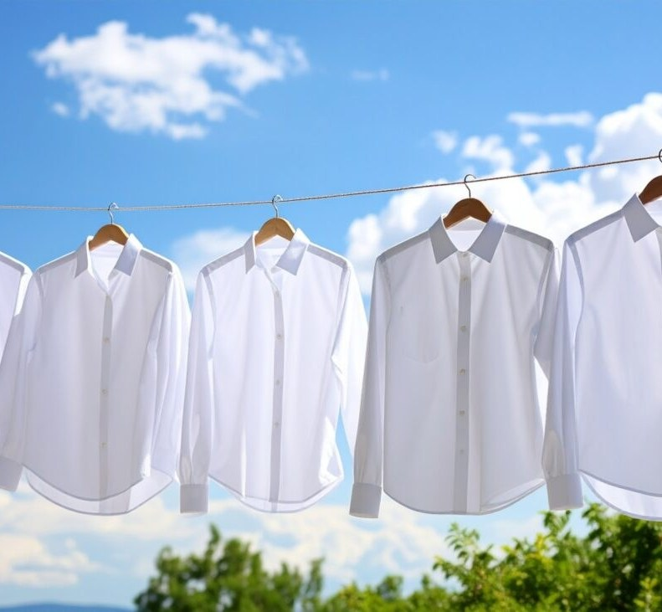
信就成為神的義
•
律法的總結就是基督
•
凡信的都得著義
•
在基督裡成為神的義
義
經文：「神使那不知罪的，替我們成為罪，好叫我們在祂裡面成為神的義。」（林後五21）
Notes:
【約2.2分鐘】信就成為神的義。投影片上的講解就是原文該段的濃縮，講的時候可以照著說，再展開一兩句自己的見證，不要偏離原文。

Slide 7
回到經文 · 本篇一覽
「義」的鑰字經文
神的國不在於吃喝，乃在於公義、和平。（羅十四17註2）
我們都像不潔淨的人，所有的義都像污穢的衣服。（賽六四6上）
神的義在這福音上，本于信顯示於信。（羅一17註1）
凡信的都得著義。（羅十4註1）
神使那不知罪的，替我們成為罪，好叫我們在祂裡面成為神的義。（林後五21）
這些經文，就是剛才信息的根據。
Notes:
【約1分鐘】講完生活與信息後，再把本篇篇首的鑰字經文讀一遍，幫助朋友把剛才聽到的信息對回經文上。

Slide 8


福音的答案 · 公義的天光
福音的答案
•
神在基督裡赦免你
•
赦免是光明正大公義的
•
只要相信就夠了
神已使祂的兒子在十字架上，為我們受了罪的刑罰，把罪的問題解決了。凡憑著耶穌的血來到神面前的，神就沒有法子不赦免他；這是神義的救法。神在基督裡赦免你，是頂光明、頂正大、頂公義的，只要你相信就夠了。
Notes:
【約1分鐘】神已使祂的兒子在十字架上，為我們受了罪的刑罰，把罪的問題解決了。凡憑著耶穌的血來到神面前的，神就沒有法子不赦免他；這是神義的救法。神在基督裡赦免你，是頂光明、頂正大、頂公義的，只要你相信就夠了。

Slide 9
抉擇
今天，你願意嗎？
我們應當相信祂，我們才能得救，並得神稱義；不要再靠行善、克己、改良來得神稱義。
不需要先作好、改好，只要現在作一個決定。
Notes:
【約0.5分鐘】直接、溫和地問，不要強逼。朋友若有問題，記下來，講完禱告後再回答。

Slide 10
一起禱告 · 講一句，跟一句
哦，主耶穌
1
神啊，我承認自己的義像污穢的衣服。
2
謝謝你在十字架上為我的罪受了刑罰。
3
我相信耶穌的血，我願憑著祂來到你面前。
4
求你稱我為義，使我成為神的義。
凡心裡相信，口裡承認，呼求主名的，就必得救。
Notes:
【約1分鐘】邀請朋友開口跟著禱告，一句一句慢慢來。只要他願意開口呼求主名，就恭喜他得救了，並立刻約定下一次見面。

Slide 11
下一步
不要讓這個福音停在今天
•
留下聯絡方式，約定下次見面
•
邀請參加小排或福音聚會
•
每天花一點時間呼求主名、讀經禱告
福音講臺總集第一集，看看耶穌；從羅馬書看神完全的救恩，第二、五、二十七篇；正常的基督徒信仰，基督與新生命，第一篇；神的福音，第五篇。
Notes:
【約0.5分鐘】結尾：留下手機或 Line，立刻邀請到小排或下次福音聚會。

